Slide 1

আজগের ক্লাসে সবাইকে স্বাগতম

Slide 2

শিক্ষক পরিচিতি
নামঃ মোঃ আলামিন
পদবীঃ সহকারি শিক্ষক (ব্যবসায় শিক্ষা )
প্রতিষ্ঠানঃ সাতক্ষীরা আঃ করিম বালিকা মাধ্যমিক বিদ্যালয়
সাতক্ষীরা সদর ,সাতক্ষীরা ।
মোবাইল নম্বরঃ 01733163895
ই-মেইলঃ alaminakarimschool@gmail.com

Slide 3
পাঠ পরিচিতি
বিষয়ঃ ফিন্যান্স ও ব্যাংকিং
শ্রেণিঃ ৯ম ও ১০ম
অধ্যায়ঃ ৭ম অধ্যায়
সময়ঃ ৪৫ মিনিট
তারিখঃ ১৬/০৭/২০২৬ ইং

Slide 4
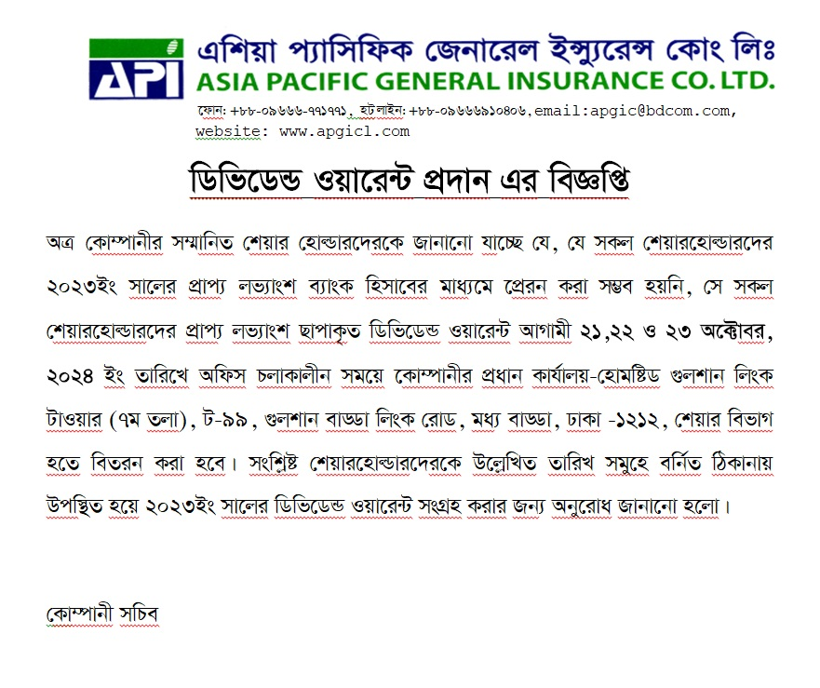

Slide 5
আজকের পাঠ……………….
মূলধন ব্যয়

Slide 6
এ অধ্যায় শেষে শিক্ষার্থীরা………………
  মূলধন ব্যয়ের ধারণা ব্যাখ্যা করতে পরবে ।
  মূলধন ব্যয় নির্ণয়ের তাৎপর্য ব্যাখ্যা করতে পারবে।
  মূলধন খরচ নির্ণয় করতে পারবে।
  মূলধন খরচের ভিত্তিতে বিভিন্ন উৎসের মূল্যায়ন করতে পারবে।

Slide 7
মূলধন ব্যয় কি?
প্রতিটি ব্যবসায় প্রতিষ্ঠানের নিজস্ব মূলধন ব্যয় থাকে। মূলধন ব্যয় বলতে বিভিন্ন উৎস থেকে সংগৃহীত তহবিলের ব্যয় বোঝায়। সাধারণত তহবিলের জোগানদাতাদের প্রত্যাশিত আয় প্রতিষ্ঠানের জন্য মূলধন ব্যয় হিসেবে গন্য হয়।

Slide 8
মূলধন ব্যয় নির্ণয়ের তাৎপর্য বলতে কি বুঝায়।
প্রতিষ্ঠানের আর্থিক ব্যবস্থাপকের বিভিন্ন সিদ্ধান্ত গ্রহনে মূলধন খরচ গুরুত্বপূর্ণ ভুমিকা পালন করে । প্রতিষ্ঠানের প্রয়োজনে অর্থায়নের সঠিক উৎস বেছে নেয়া থেকে শুরু করে বিনিয়োগ সুযোগ বা প্রকল্পের মোল্যায়প্ন পর্যন্ত সব ক্ষেত্রে মূলধন খরচ প্রয়োগ করতে হয়।

Slide 9
একক কাজ
১। একটি প্রতিষ্ঠান কখন ব্যর্থ হয়?
২। একটি প্রতিষ্ঠানের মূলধন কাঠামো বলতে কি বোঝায়?

Slide 10
মূলধন ব্যয় নির্ণয় কি?
ব্যবসায় প্রতিষ্ঠান তাদের দীর্ঘমেয়াদি বিনিয়োগ সিদ্ধান্ত বাস্তবায়নের জন্য প্রয়োজনীয় অর্থ সাধারণত দীর্ঘমেয়াদি তহবিলের উৎস থেকে সংগ্রহ করে। এসব দীর্ঘমেয়াদি তহবিলের মধ্যে দীর্ঘমেয়াদি ঋণ মূলধন, অগ্রাধিকার শেয়ার মূলধন, সাধারণ শেয়ার মূলধন এবং সংরক্ষিত আয় অন্যতম।

Slide 11
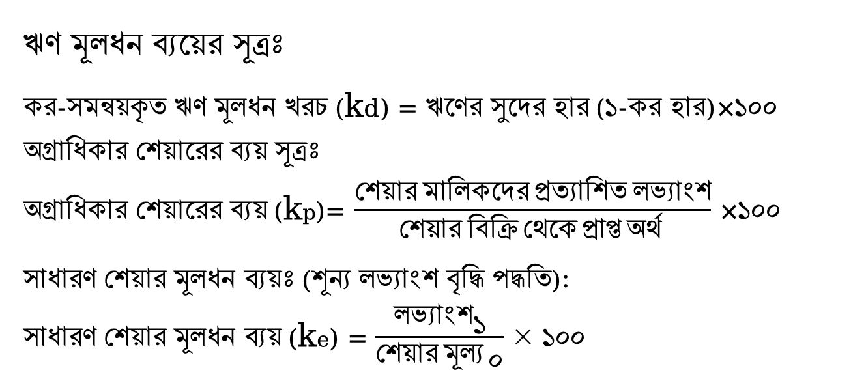
ঋণ মূলধন ব্যয়ের সূত্রঃ
কর-সমন্বয়কৃত ঋণ মূলধন খরচ (kd) = ঋণের সুদের হার (১-কর হার)×১০০
অগ্রাধিকার শেয়ারের ব্যয় সূত্রঃ
অগ্রাধিকার শেয়ারের ব্যয় (kp)= $\frac{শেয়ার মালিকদের প্রত্যাশিত লভ্যাংশ}{শেয়ার বিক্রি থেকে প্রাপ্ত অর্থ }$ ×১০০
সাধারণ শেয়ার মূলধন ব্যয়ঃ (শূন্য লভ্যাংশ বৃদ্ধি পদ্ধতি):
সাধারণ শেয়ার মূলধন ব্যয় (ke) = $\frac{{লভ্যাংশ}_{১}}{{শেয়ার মূল্য }_{০}}$ × ১০০

Slide 12
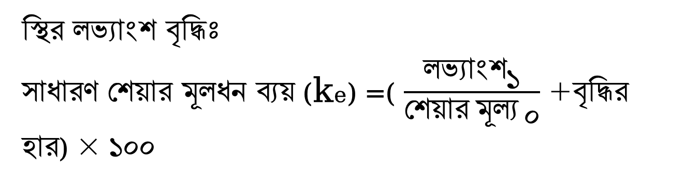
স্থির লভ্যাংশ বৃদ্ধিঃ
সাধারণ শেয়ার মূলধন ব্যয় (ke) =( $\frac{{লভ্যাংশ}_{১}}{{শেয়ার মূল্য }_{০}}$ +বৃদ্ধির হার) × ১০০
সংরক্ষিত আয়ের ব্যয়ঃ
কোম্পানির অর্থায়নের অন্যতম একটি উৎস হচ্ছে সংরক্ষিত আয়। কোম্পানি প্রতিবছর যে পরিমান অর্থ মুনাফস হিসাবে উপার্জন করে সেটির পুরোটা শেয়ার মালিকদের মধ্যে বন্টন না করে কিছু অংশ রেখে দেয়। অপাতদৃষ্টিতে এর কোন খরচ না হলেও এর একটি সুযোগ ব্যয় রয়েছে, যেটাকে সংরক্ষিত আয়ের ব্যয় বলে।

Slide 13
জোড়ায় কাজ
ব্যাংক থেকে ৮% হার সুদে ঋণ নিয়ে মূলধন সংগ্রহ করলে ঋণ মূলধন ব্যয় কত হবে যদি কর হার ৪০% হয়।

Slide 14
গড় মূলধন ব্যয়ঃ
উপরের পদ্ধতি গুলো থেকে আমরা জানতে পারলাম যে মূধনের বিভিন্ন উৎসের ব্যয় বিভিন্ন প্রকার, যেমন ঋণ মূলধন ব্যয়, অগ্রাধিকার ব্যয়, সাধারণ শেয়ার ব্যয়।
গড় মূলধন ব্যয়= (ঋণ মূলধন ব্যয়+অগ্রাধিকার ব্যয়+সাধারণ শেয়ার ব্যয় )/৩

Slide 15
দলীয় কাজ
একটি কোম্পানি বর্তমান বছরের শেষে শেয়ার প্রতি ১২ টাকা হারে লভ্যাংশ প্রদান করে এবন অতীএর তুলনায় লভযাংশ ১০% হারে বৃদ্ধি পেয়েছে। কোম্পানির শেয়ারের বর্তমান বাজারমীল্য ১২৫ টাকা হলে, মূলধন ব্যয় নির্ণয় করো।

Slide 16
মূল্যায়ন……………
১। সংরক্ষিত আয়ের সুযোগ ব্যয় কাকে বলে?
২। কাম্য ঋণনীতি বলতে কী বোঝায়?
৩। শূন্য লভ্যাংশ বৃদ্ধি কি?
৪। মূলধন খরচ কাকে বলে?

Slide 17
বাড়ীর কাজ
পাঠ্য বইয়ের আলোকে মূলধন খরচের ভিত্তিতে বিভিন্ন উৎসের মূল্যায়ন করে আনবে ।

Slide 18
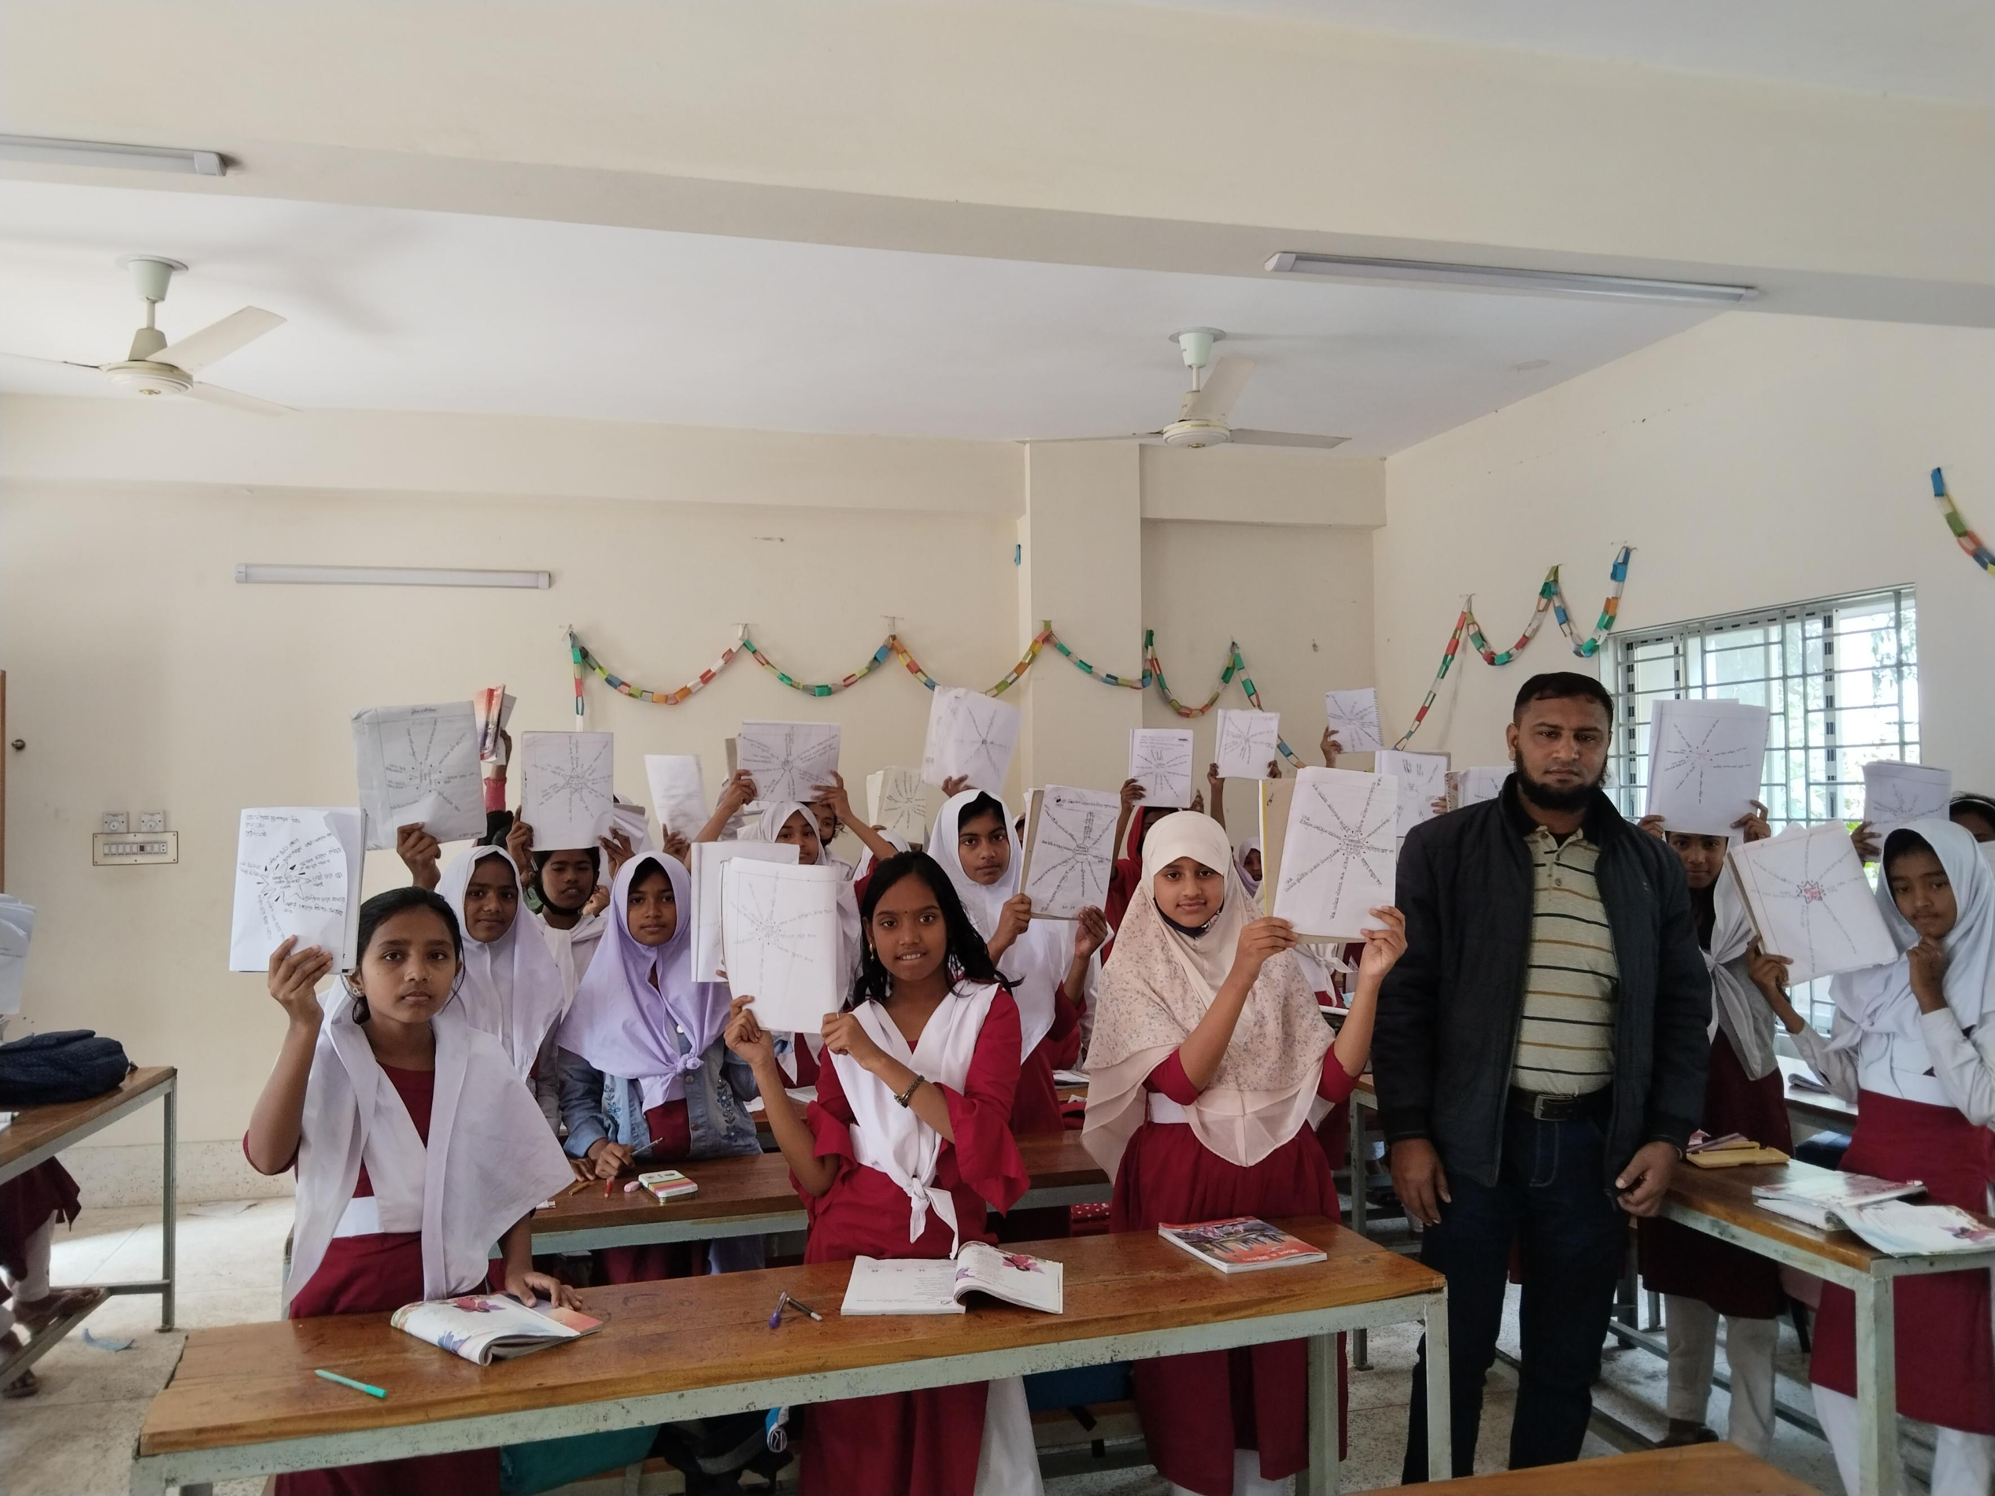
ধন্যবাদ

